Slide 1
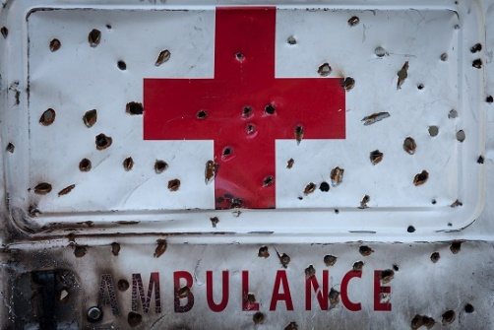
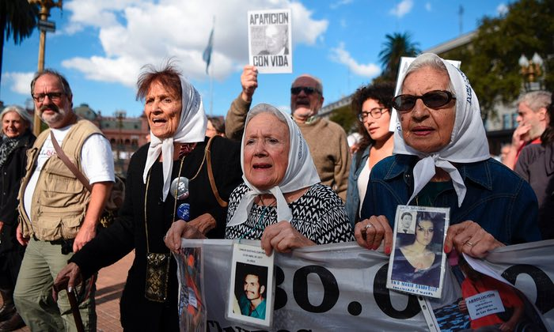
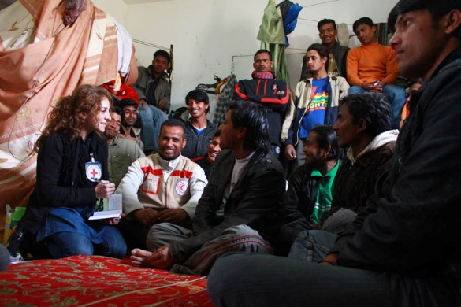
Protección Humanitaria
H.E.L.P. course
Notes:
Notas para los facilitadores:
Desarrollo de la sesión online: 45 mins.
Presentación de los objetivos y metodología (slide 2) 5’
Concepto de protección e identificación de problemáticas de protección (slide 3, 4, 5) 15’
Intervenciones para abordar las necesidades de protección 15’
Formas o situaciones en que las intervenciones de protección y de salud se entrelazan 10’
Material de preparación para los participantes:
Reforzar la protección de la población civil en conflictos armados y en otras situaciones de violencia. Introducción: Qué entendemos por “protección” (pág. 11-12).
Normativa profesional relativa a la labor de protección. Capítulo 1: Principios generales de la labor de protección (pág. 21-34) y Capítulo 5: Fomento de la complementariedad (pág. 95-104)
Ambas publicaciones se pueden descargar gratuitamente desde la web del CICR en español.

Slide 2
Objetivos
Los participantes pueden:
explicar el concepto de protección e identificar algunas problemáticas de protección de las personas afectadas por crisis humanitarias
identificar intervenciones para abordar necesidades de protección de las personas afectadas por crisis humanitarias
describir formas o situaciones en que las intervenciones de protección y salud se entrelazan
H.E.L.P. course

Slide 3
Qué entendemos por Protección?
Protección frente a abusos y violaciones resultantes de la conducta de portadores de armas y otros actores durante conflictos armados y violencia
Todas las actividades tendentes a conseguir el pleno respeto de los derechos de las personas, de conformidad con la letra y el espíritu de la normativa pertinente (derechos humanos, derecho internacional humanitario, derecho de los refugiados…)
H.E.L.P. course
Reducción del riesgo, también mediante la disminución de la vulnerabilidades de las personas frente a él y el fortalecimiento de sus capacidades

Slide 4
Caso práctico
Las fuerzas rebeldes se hicieron con gran parte del territorio y lo gobernaron con un régimen férreo durante más de 10 años. Recientemente, a través de una guerra cruenta que causó enorme impacto en ambos bandos, el gobierno consiguió retomar el territorio.
Muchas personas, supuestamente partidarias del régimen rebelde, están bajo la custodia del gobierno y dependen de él para cubrir todas sus necesidades básicas (vivienda, alimentación, salud, educación, ...).
Los hombres en edad de combatir están privados de libertad sin posibilidad de contactar con sus familias. Los demás, principalmente mujeres y niños, se encuentran en campos para desplazados internos en una situación desesperada. Además el Gobierno les impide, por razones de seguridad, regresar a sus comunidades de origen. Incluso si fueran libres de hacerlo, no podrían regresar, ya que las comunidades nunca aceptarían a las mujeres, percibidas como colaboradoras, ni a sus hijos…
H.E.L.P. course

Slide 5
Qué tipo de problemáticas de protección enfrentan (o pudieran enfrentar) las personas en esta situación?
H.E.L.P. course

Slide 6
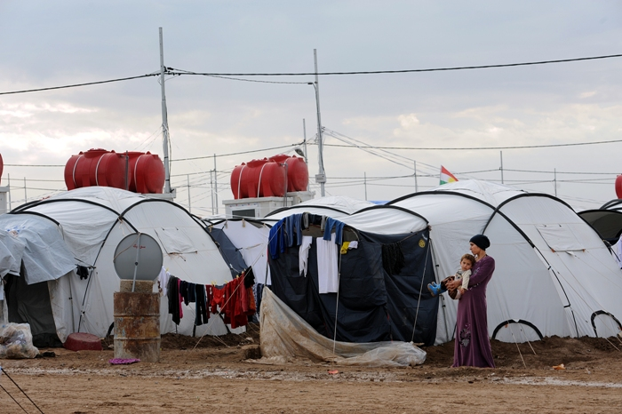
Necesidades de Protección
H.E.L.P. course

Slide 7
Niveles de intervenciones de protección
Poner fin al abuso, evitar que vuelva a ocurrir y aliviar los efectos inmediatos
Entorno respetuoso de los derechos
Contribuir a crear un entorno politico, social, cultural, institucional y legislativo que favorezca el respeto de los derechos de las personas
Acción
reactiva
Acción correctiva
H.E.L.P. course
Violación
Abuso
Tras el abuso, restablecer condiciones dignas para las personas afectadas

Slide 8
Ejemplos de intervenciones de protección
Campañas públicas sobre las necesidades
Normativa internacional en la legislación nacional
Apoyo/crear sistemas que faciliten el contacto familiar
Acceso a apoyo para víctimas / supervivientes
Sensibilización en las comunidades de origen
Informes públicos (otros)
Entorno respetuoso
de los derechos
Environment
Building
Responsive
Action
Garantías judiciales
Acción
reactiva
Diálogo confidencial acerca de las violaciones / abusos
Remedial
Action
Acción
correctiva
H.E.L.P. course
Violation
Abuse
Esclarecer lo ocurrido con las personas desaparecidas y apoyar a sus familias
Violación
Abuso
Movilización de otros actores
Fortalecer la resiliencia de las personas afectadas

Slide 9
Cómo se puede contribuir
desde su ámbito de trabajo
a la protección de las personas?
H.E.L.P. course

